Slide 1


Літера
Підготувала:
Поліщук Валентина

Slide 2
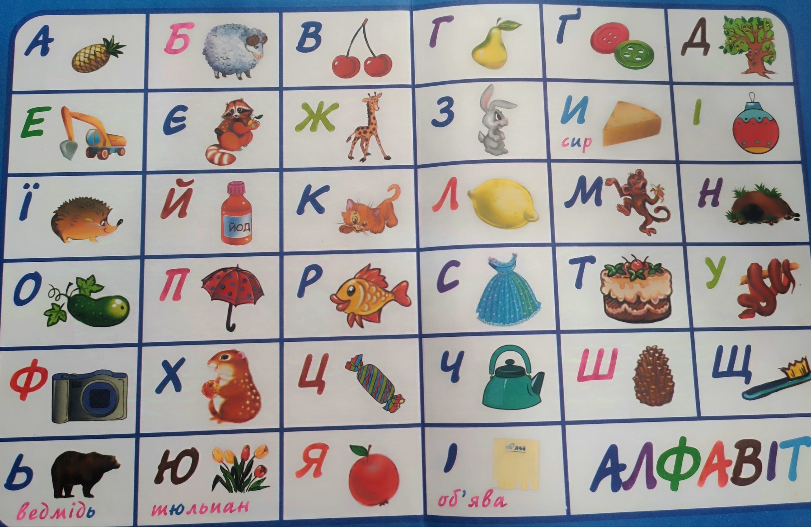
Повторення абетки

Slide 3

Повторення голосних букв

Slide 4


Slide 5
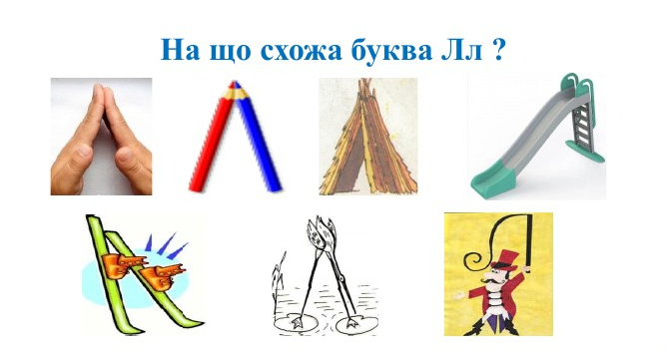

Slide 6

ЗАПАМ’ЯТАЙ!
ДРУКОВАНА -
ПИСЬМОВА -

Slide 7
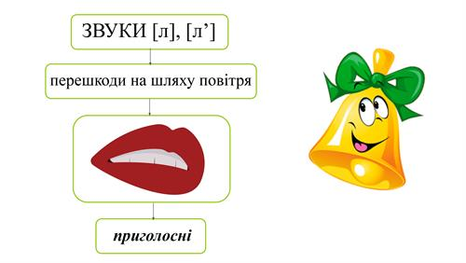
Буква Л,л

Slide 8


СЛОВА З ЛІТЕРОЮ
Л

Slide 9
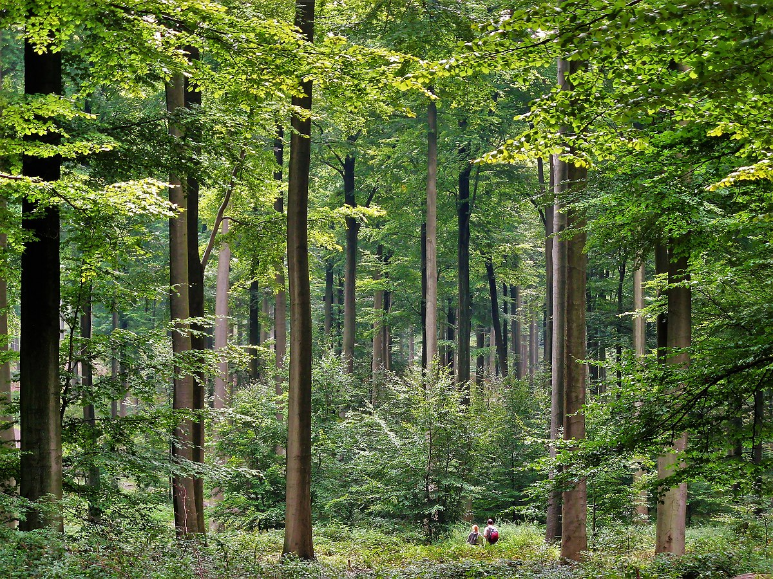
ЛІС

Slide 10

ЛИС

Slide 11
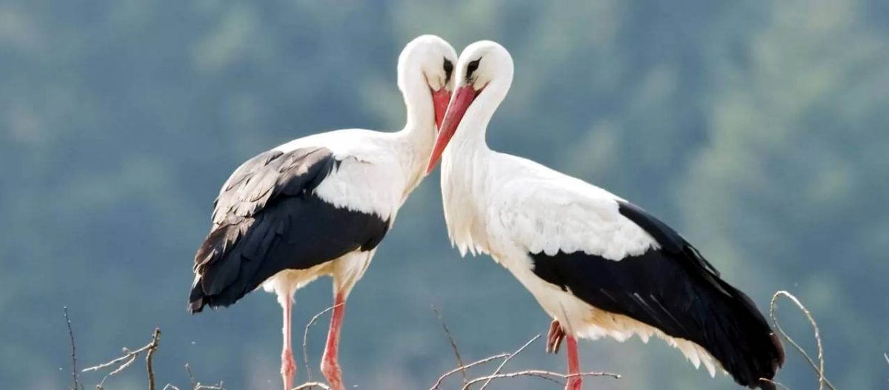
ЛЕЛЕКА

Slide 12

ЛІКИ

Slide 13
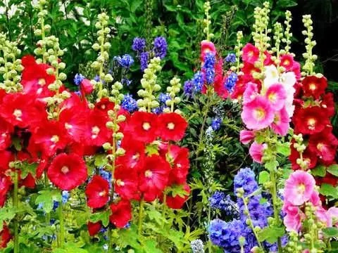
МАЛЬВИ

Slide 14

МЛИН

Slide 15
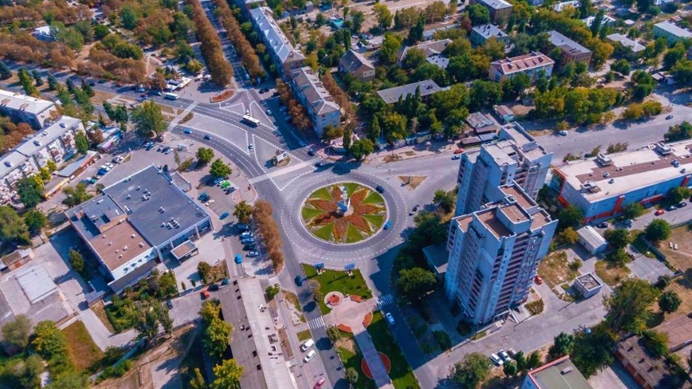
НІКОПОЛЬ

Slide 16
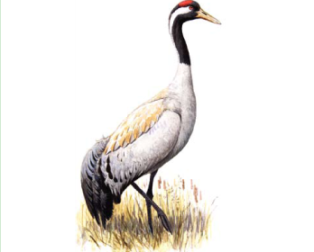
ЖУРАВЕЛЬ

Slide 17

ДЖМІЛЬ

Slide 18
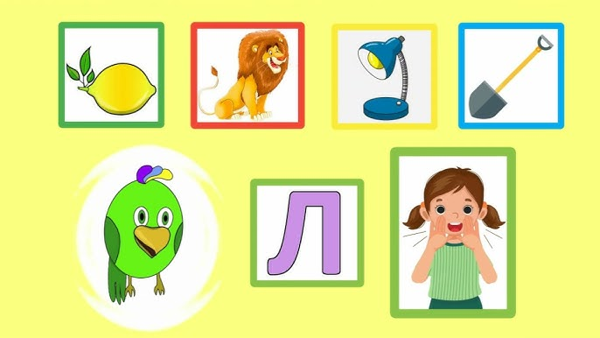

Slide 19
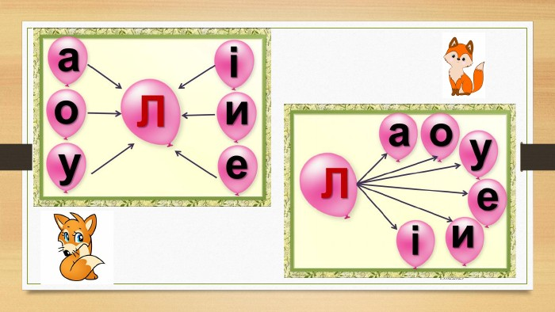

Slide 21
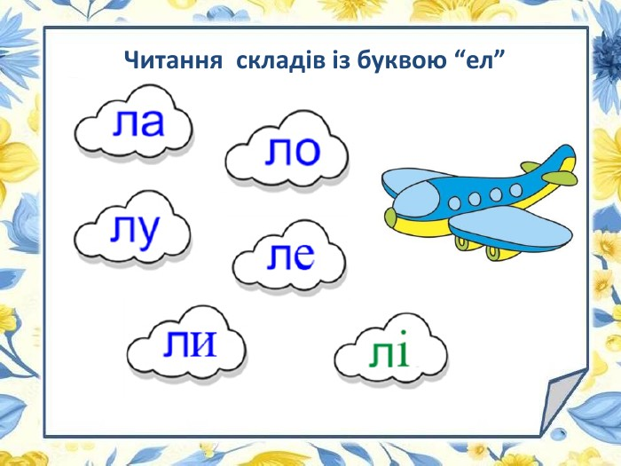

Slide 22

Знайди і підкресли в тексті букву “Л”

Slide 23
Л- і-с л-и-с л-е-в л-а-к л-і-т-о л-а-м-п-а л-и-с-т-я
Прочитай!

